Slide 1
按键处理部分
王安然

Slide 2

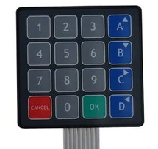

按键电路
键盘作为常用的人机交互工具，用于操作设备运行指令和数据的输入装置，应用于各种电子设备及产品；
本节带领大家学习和分析基于FPGA驱动按键电路的消抖处理；

Slide 3
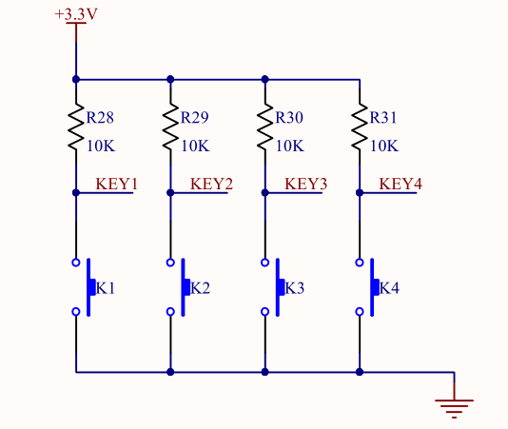
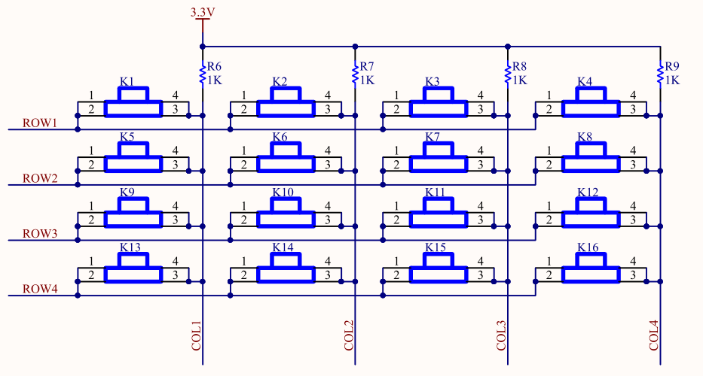
按键电路
常见的按键连接方式有两种形式：
独立式按键：每个按键单独连接到一个I/O口上，通过判断按键端口的电位识别按键的操作，编程简单，需要更多I/O资源
矩阵式按键：通过行列交叉编码连接，通过分时扫描的方法识别按键的操作，节约I/O资源，编程较复杂

Slide 4
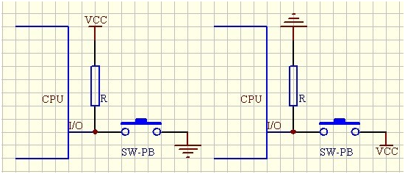
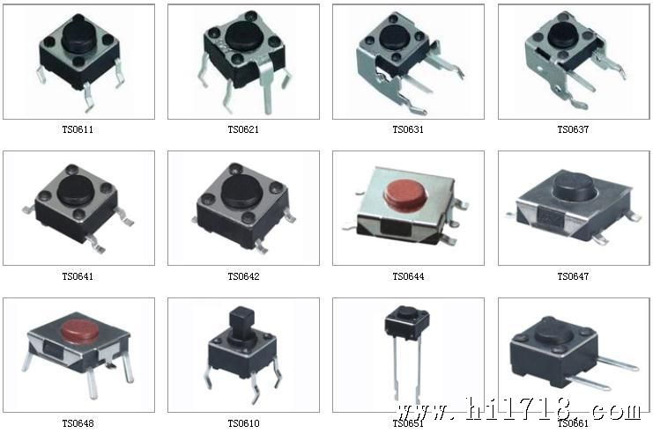
按键电路
根据上图可知：
左侧硬件连接方式：
按下按键：按键接通，按键端口与地导通，为低电平（GND）
松开按键：按键断开，按键端口通过上拉电阻，为高电平（3.3V电压）
右侧硬件连接方式反之

Slide 5
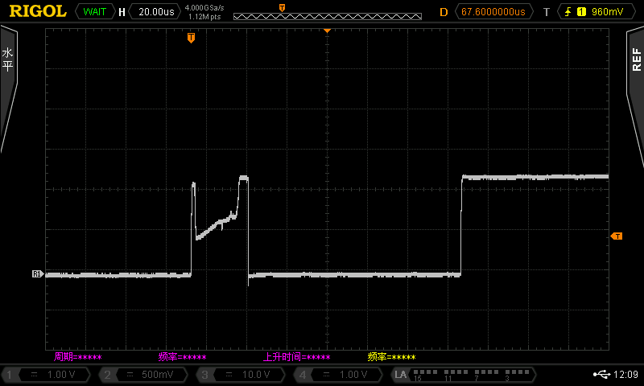
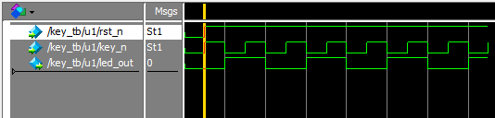
按键使用
module key
(
input key_n,
input rst_n,
output reg led_out
);
always @(negedge key_n or negedge rst_n)
if (!rst_n) led_out <= 1'b0;
else led_out <= ~led_out;
endmodule

Slide 6
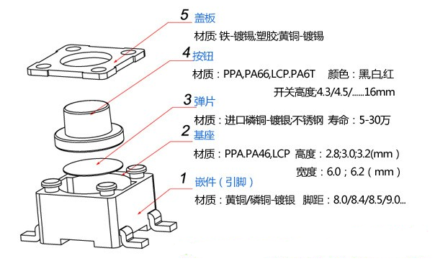
按键抖动原理
抖动的产生 ：
通常的按键所用的开关为机械弹性开关，当机械触点断开、闭合时，由于机械触点的弹性作用，一个按键开关在闭合时不会马上稳定地接通，在断开时也不会一下子断开。
因而在闭合及断开的瞬间均伴随有一连串的抖动。按键抖动导致按键电路的输出波动，使系统产生误触发或其他不稳定结果

Slide 7
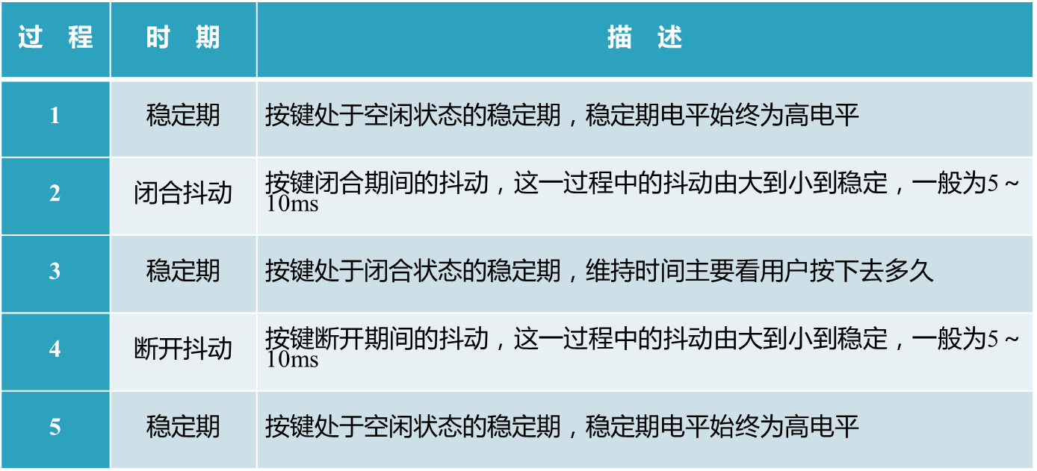
按键抖动原理
一次完整的按键操作过程中包含5个小过程，如下：

Slide 8
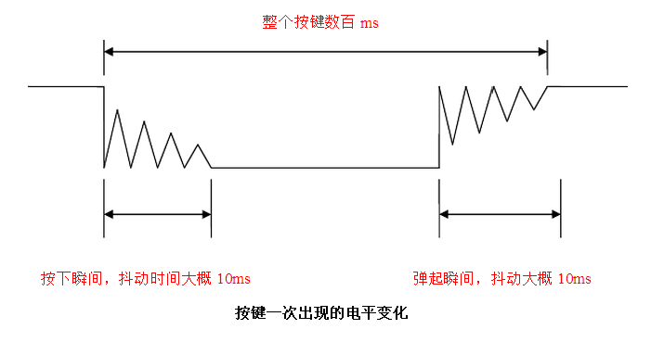
按键抖动原理
为了消除按键抖动对设计的影响，需要对按键系统进行优化处理，也就是按键消抖处理
按键消抖处理主要分两种方式： 1.硬件消抖 2.软件消抖

Slide 9
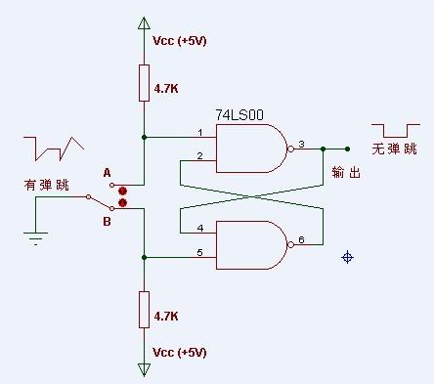
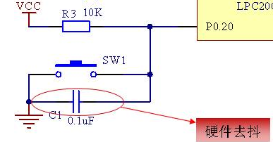
按键抖动原理
常用的硬件消抖方式有两种：
1.RS触发器消抖：根据RS触发器特性将不稳定的信号转化为矩形波
2.电容充放电消抖：根据电容的充放电将信号中的窄脉冲消除
常用的软件消抖方式有两种：
1.延时采样：检测按键电平变化后延时(10ms以上)，采样作为有效信号
2.周期采样：每隔固定时间采样(10ms以上) ，采样作为有效信号

Slide 10
延时采样消抖示意

Slide 11
延时采样消抖设计框图
边沿检测：按键输入变化检测
计数器计数：计数器计数20ms后采样，将10ms的抖动跨过
延时采样：基于计数器的计时，并采样
下降沿检测：这里使用的是按下有效脉冲输出

Slide 12
边沿检测程序实现
边沿检测的方法：
定义一个寄存器对输入信号进行锁存，然后将寄存器的数据与下一个时刻的输入信号做对比，
如果两者不相等则认为输入信号在这个时间段发生了变化，产生了边沿，key_an产生高电平的脉冲。
(key_n_r == key_n_r1)? //前一刻后一刻不相等，边沿
(key_n_r & (!key_n_r1))? //前一刻低，后一刻高，上升沿
((!key_n_r) & key_n_r1)? //前一刻高，后一刻低，下降沿
reg [KEY_WIDTH-1:0] key_n_r,key_n_r1;
//Register key_n_r1, lock key_n_r to next clk
always @(posedge clk or negedge rst_n)
if (!rst_n) key_n_r <= {KEY_WIDTH{1'b1}};
else begin
key_n_r <= key_n; //消除亚稳态影响
key_n_r1 <= key_n_r; //时序延迟1个clk周期
end
//Detect the edge of key_n //边沿检测
wire key_an = (key_n_r == key_n_r1)? 1'b0:1'b1;

Slide 13
延时采样程序实现
延时采样的方法：
当key_an产生脉冲时，计数器cnt清零并持续对clk计数，
因为我们要采集输入信号变化后20ms的状态值，系统时钟12MHz，计数器终值 = 12M/50 = 240K，所以计数器计数到240K-1时采样。
reg[18:0] cnt;
//Count when a edge of key_n is occured
always @(posedge clk or negedge rst_n)
if (!rst_n) cnt <= 19'd0;
else if(key_an) cnt <=19'd0; //按键边沿时计数器清零
else cnt <= cnt + 1'b1; //计数器对12MHz时钟计数
//Sample key_jit when cnt count to CNT_NUM(20ms)
always @(posedge clk or negedge rst_n)
if (!rst_n) key_jit <= {KEY_WIDTH{1'b1}};
//计数器20ms时进行采样
else if (cnt == CNT_NUM-1) key_jit <= key_n_r;

Slide 14
仿真文件程序实现
testbench：
测试程序中 key_in 作为按键的输出给设计文件，
模拟按键，正常为高电平，按下按键为低电平，前后各有抖动
integer ii;
reg key_in; //active low
initial
begin
key_in = 1'b1;
#400;
for(ii=0;ii<=4;ii=ii+1) key_in = #50 ~key_in;
#1000 key_in = 1'b1;
for(ii=0;ii<=4;ii=ii+1) key_in = #50 ~key_in;
#50 key_in = 1'b1;
#400; $stop;
end

Slide 15
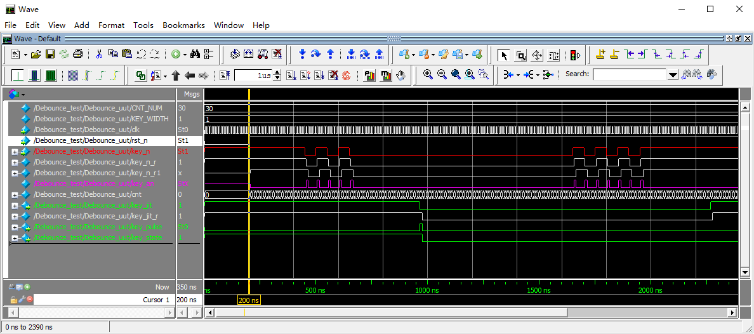
延时采样仿真结果
红色 key_n 为按键输入, 前后各有抖动
紫色 key_an 为边沿检测信号
绿色 key_jit 为延时采样, key_pulse 为脉冲输出, key_state 为状态输出

Slide 16
周期采样消抖示意

Slide 17
周期采样消抖设计框图
计数器计数：计数器固定计数20ms采样，相邻采样最多只有 一个落在不稳定的区间，化不稳定为稳定
周期采样：基于计数器的计时，并采样
下降沿检测：这里使用的是按下有效脉冲输出

Slide 18
周期采样程序实现
reg [18:0] cnt;
//Count for 20ms
always @(posedge clk or negedge rst_n)
if(!rst_n) cnt <= 19'd0;
else if(cnt >= CNT_NUM-1) cnt <= 19'd0;
else cnt <= cnt + 1'b1;
reg [KEY_WIDTH-1:0] key_n_r;
//Sample key_jit when cnt count to CNT_NUM(20ms)
always @(posedge clk or negedge rst_n)
if(!rst_n) begin
key_n_r <= {KEY_WIDTH{1'b1}};
key_jit <= {KEY_WIDTH{1'b1}};
end else begin
key_n_r <= key_n; //消除亚稳态影响
if(cnt == CNT_NUM-1) key_jit <= key_n_r; //20ms采样
else key_jit <= key_jit;
end

Slide 19
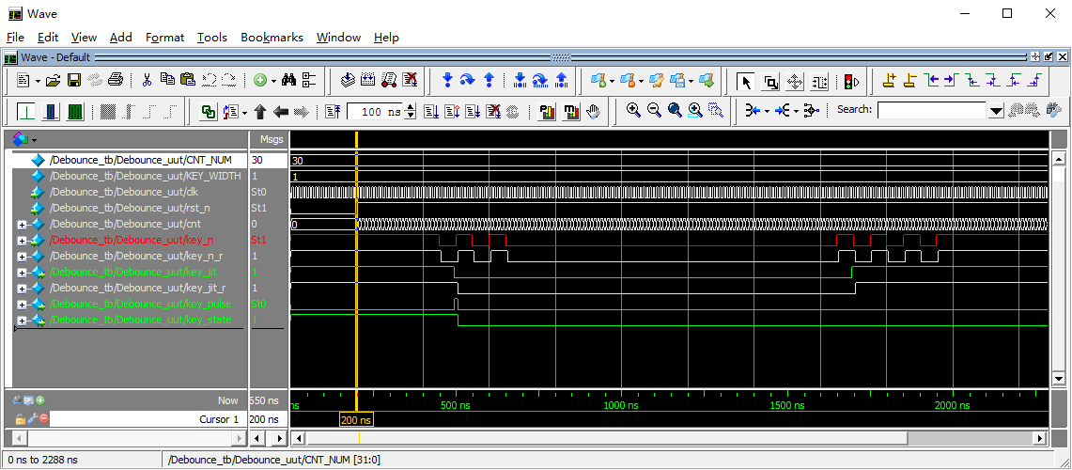
按键抖动原理
红色 key_n 为按键输入, 前后各有抖动
绿色 key_jit 为延时采样, key_pulse 为脉冲输出, key_state 为状态输出

Slide 20
矩阵按键原理及优势
原理：
将按键按矩阵排列，使用行线和列线分别连接到按键开关的两端，列线通过上拉电阻连接到VCC，
当无按键按下时，列线处于高电平的状态，而当有按键按下时，列线电平 由与此列线相连的行线电平决定。
最后通过行列扫描法就可以判断各按键的操作状态
优势：
相对独立按键来说，当键盘中按键数量较多时，矩阵按键可以节约I/O资源的占用，如4*4矩阵可以通过8个I/O口实现16个按键的连接，且数量越多优势越明显。

Slide 21
矩阵式按键硬件连接

Slide 22
矩阵按键行列扫描法
状态 | 行 | 列 | 按键
STATE0 | ROW1=0 第1行输出低电平 其余为高电平 | 判断第1列电平：COL1==0/1 | K1按下/松开
 |  | 判断第2列电平：COL2==0/1 | K2按下/松开
 |  | 判断第3列电平：COL3==0/1 | K3按下/松开
 |  | 判断第4列电平：COL4==0/1 | K4按下/松开
STATE1 | ROW2=0 第2行输出低电平 其余为高电平 | 判断第1列电平：COL1==0/1 | K5按下/松开
 |  | 判断第2列电平：COL2==0/1 | K6按下/松开
 |  | 判断第3列电平：COL3==0/1 | K7按下/松开
 |  | 判断第4列电平：COL4==0/1 | K8按下/松开
STATE2 | ROW3=0 第3行输出低电平 其余为高电平 | 判断第1列电平：COL1==0/1 | K9按下/松开
 |  | 判断第2列电平：COL2==0/1 | K10按下/松开
 |  | 判断第3列电平：COL3==0/1 | K11按下/松开
 |  | 判断第4列电平：COL4==0/1 | K12按下/松开
STATE3 | ROW4=0 第4行输出低电平 其余为高电平 | 判断第1列电平：COL1==0/1 | K13按下/松开
 |  | 判断第2列电平：COL2==0/1 | K14按下/松开
 |  | 判断第3列电平：COL3==0/1 | K15按下/松开
 |  | 判断第4列电平：COL4==0/1 | K16按下/松开

Slide 23
矩阵式按键设计框图
row <= 4'b1110;
key_out[3:0] <= col;
row <= 4'b1101;
key_out[7:4] <= col;
row <= 4'b0111;
key_out[15:12] <= col;
row <= 4'b1011;
key_out[11:8] <= col;

Slide 24
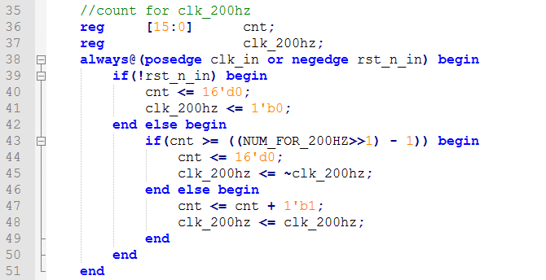
200Hz分频信号
计数器计数，分频产生200Hz的信号

Slide 25
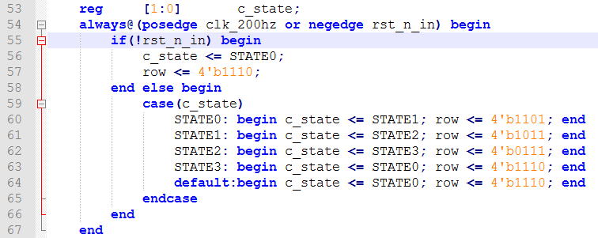
状态转换
状态机，实现状态转换及各状态的输出

Slide 26
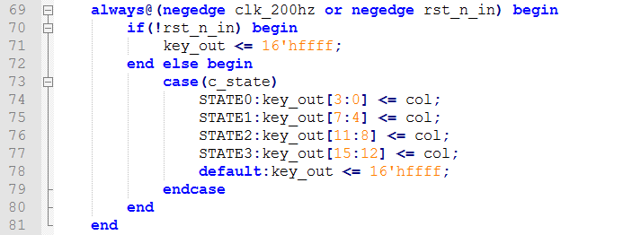
周期采样消抖输出
根据不同状态下获取对应状态下矩阵按键的返回值，对应输出扫描消抖过的信号

Slide 27
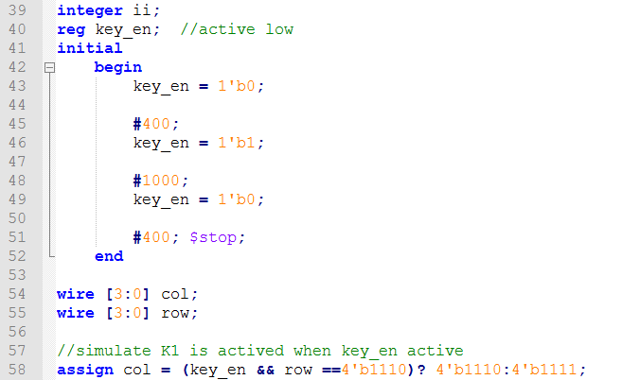
仿真文件测试程序实现

Slide 28
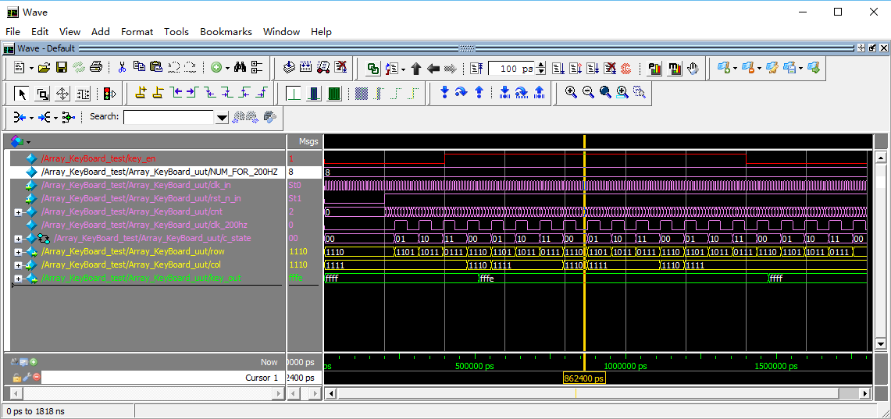
矩阵按键仿真结果
红色key_n为Testbench中模拟的按键信号
黄色col和row对应矩阵按键的行列信号
绿色key_out为16个按键分别的状态输出

